Slide 1

Семинар
«Как анализировать работу школы за 2019/2020 год»
Губанова Елена Владимировна, профессор кафедры управления образовательными системами им. Т.И. Шамовой ИСГО МПГУ, к.п.н., доцент.

Slide 2

Основные вопросы вебинара
Какие сведения включить в Анализ работы школы за 2019/20 учебный год
Как проанализировать выполнение учебных планов
Как включить в Анализ работу по обучению разных групп школьников (учеников группы риска, детей с ОВЗ)
Как проанализировать качество образования, обобщить результаты ГИА и ВПР
Как в анализе отразить образовательные результаты, которых достигли школьники
1
2
3
4
5

Slide 3

Основные вопросы вебинара
Как оценить динамику формирования и развития УУД
Нужно ли отдельно анализировать воспитательную работу, внеурочную деятельность и дополнительное образование
Как оценить качество работы педагогов
Как сделать выводы по итогам анализа и поставить задачи на новый учебный год
6
7
8
9

Slide 4

Какие сведения включить в
Анализ работы школы за 2019/20 учебный год
Отчет о самообследовании за 2019 год
Анализ
плана работы школы за 2019 / 2020 учебный год
Анализ
реализации программы развития школы
Анализ работы школы за 2019/20 учебный год

Slide 5
Какие сведения включить в
Анализ работы школы за 2019/20 учебный год
Отчет о самообследовании за 2019 год
ВСОКО
Анализ
реализации программы развития школы
Анализ
плана работы школы за 2019 / 2020 учебный год
Оценить эффективность реализации мероприятий.
Выявить комплекс причин, определивших полученные результаты в сравнении с запланированными, ошибки.
Определить цель и задачи на новый учебный год.

Slide 6
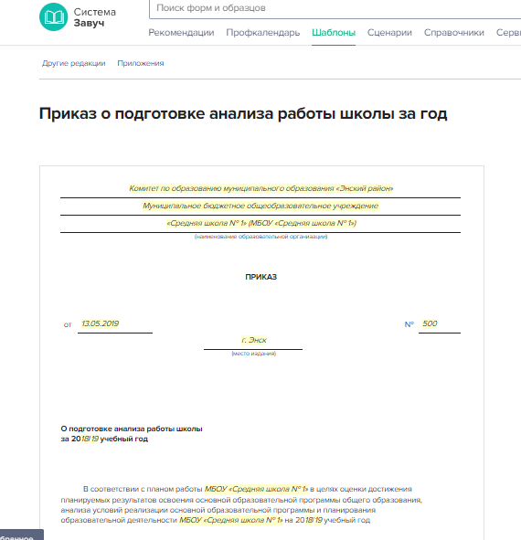
Какие сведения включить в
Анализ работы школы за 2019/20 учебный год
Анализ работы школы за 2019/20 учебный год
ПРИМЕР

Slide 7
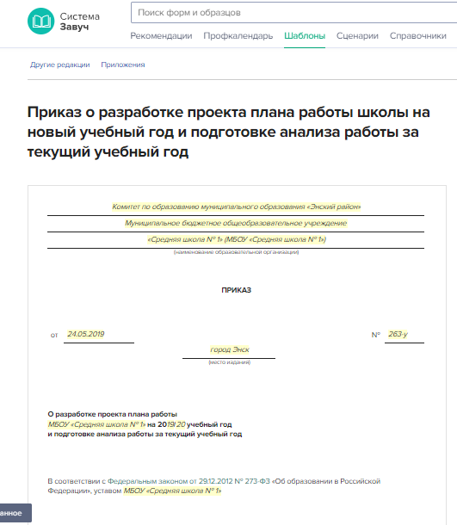
Какие сведения включить в
Анализ работы школы за 2019/20 учебный год
Анализ работы школы за 2019/20 учебный год
ПРИМЕР

Slide 8

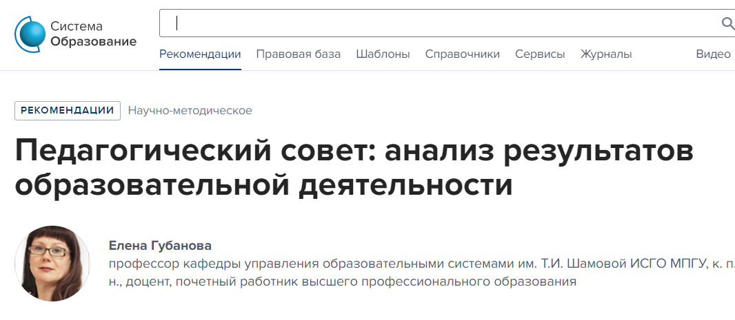

Какие сведения включить в
Анализ работы школы за 2019/20 учебный год
Анализ работы за 2019 /2020 учебный год – первый раздел годового плана
Анализ работы за 2019 /2020 учебный год – рассматривается на итоговом заседании педагогического совета
Рекомендуется почитать

Slide 9

Какие сведения включить в
Анализ работы школы за 2019/20 учебный год
Анализ работы за 2019 /2020 учебный год – рассматривается на итоговом заседании педагогического совета
1. Включите вопрос о плане работы школы на 2020 / 2021 учебный год в повестку заседания педагогического совета школы и обсудите:
эффективность достижения цели;
уровень выполнения прошлогодних задач;
положительные и отрицательные результаты работы школы;
причины сбоя (при наличии) в выполнении плана;
пути решения проблем, которые станут основой планирования в 2020 / 2021 учебном году.
2. Представьте проект плана работа школы на 2020 / 2021 учебный год для обсуждения с педагогическим коллективом.
3. Внесите изменения и / или дополнения, поступившие от педагогов, поставьте вопрос на голосование, все запротоколируйте.

Slide 10

Какие сведения включить в
Анализ работы школы за 2019/20 учебный год
Анализ работы за 2019 /2020 учебный год – рассматривается на итоговом заседании педагогического совета
1. Включите вопрос о плане работы школы на 2020 / 2021 учебный год в повестку заседания педагогического совета школы и обсудите:
эффективность достижения цели;
уровень выполнения прошлогодних задач;
положительные и отрицательные результаты работы школы;
причины сбоя (при наличии) в выполнении плана;
пути решения проблем, которые станут основой планирования в 2020 / 2021 учебном году.
2. Представьте проект плана работа школы на 2020 / 2021 учебный год для обсуждения с педагогическим коллективом.
3. Внесите изменения и / или дополнения, поступившие от педагогов, поставьте вопрос на голосование, все запротоколируйте.
Утверждение плана работы школы на 2020 / 2021 учебный год

Slide 11
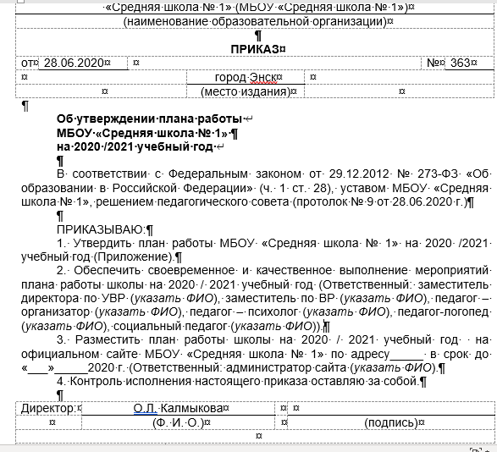
Какие сведения включить в
Анализ работы школы за 2019/20 учебный год
Утверждение плана работы школы на 2020 / 2021 учебный год
ПРИМЕР

Slide 12

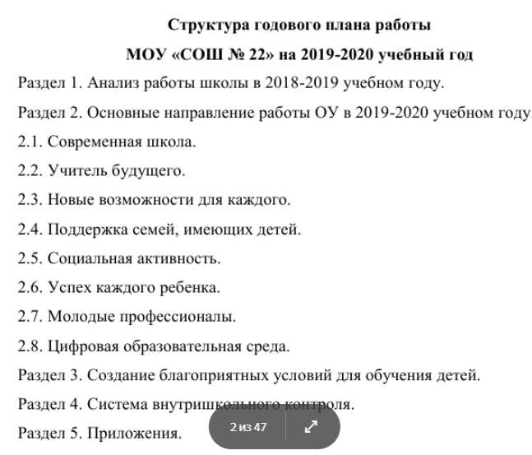
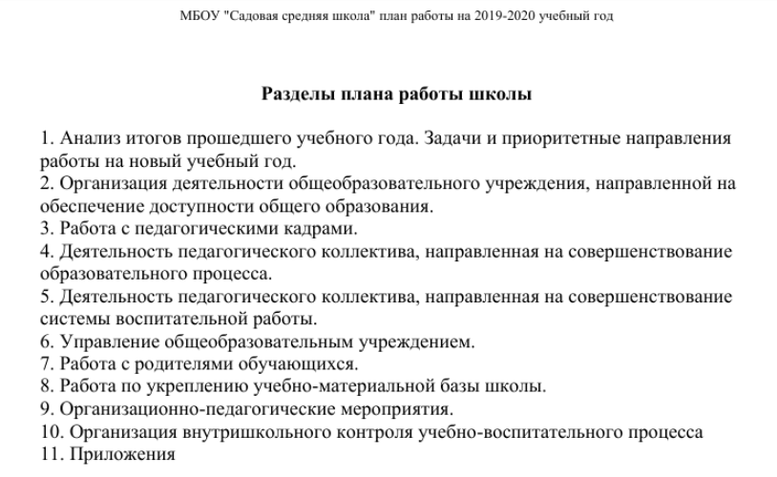
Какие сведения включить в
Анализ работы школы за 2019/20 учебный год
Анализ работы за 2019 /2020 учебный год – первый раздел годового плана
ПРИМЕРЫ ИЗ ПРАКТИКИ РАБОТЫ ШКОЛ РФ

Slide 13
Какие сведения включить в
Анализ работы школы за 2019/20 учебный год
Анализ работы за 2019 /2020 учебный
год – первый раздел годового плана
ПРИМЕР 1
Раздел 1. Анализ работы за 2019 / 2020 учебный год
1. Работа по укреплению здоровья детей и охране их жизни обучающихся.
2. Результаты выполнения основной образовательной программы (по уровням).
3. Результаты повышения профессионального мастерства педагогов.
4. Взаимодействие с родителями (законными представителями).
5. Административно-хозяйственная работа.
6. ….
Раздел 2. …….

Slide 14
Какие сведения включить в
Анализ работы школы за 2019/20 учебный год
Анализ работы за 2019 /2020 учебный
год – первый раздел годового плана
ПРИМЕР 2
Раздел I. Анализ учебно-воспитательной и научно-методической работы за прошедший учебный год. Основные задачи на новый учебный год
1. Анализ организации образовательной деятельности:
1.1. Результаты освоения обучающимися основных образовательных программ общего образования.
1.2. Выполнение учебных планов, рабочих программ учебных предметов, курсов.
1.3. Результаты государственной итоговой аттестации выпускников основного общего и среднего общего образования.
1.4. Выполнение программ формирования/развития универсальных учебных действий, включающих формирование компетенций обучающихся в области использования информационно-коммуникационных технологий, учебно-исследовательской и проектной деятельности.
2. Анализ воспитательной работы школы: выполнение программ воспитания и социализации обучающихся по направлениям деятельности.

Slide 15
Какие сведения включить в
Анализ работы школы за 2019/20 учебный год
Анализ работы за 2019 /2020 учебный
год – первый раздел годового плана
ПРИМЕР 2
Раздел I. Анализ учебно-воспитательной и научно-методической работы за прошедший учебный год. Основные задачи на новый учебный год
3. Анализ психолого-педагогических условий реализации ООП общего образования.
4. Анализ научно-методической деятельности педагогического коллектива.
5. Анализ кадровых условий реализации ООП общего образования:
5.1. Профессиональное развитие и повышение квалификации педагогических работников.
5.2. Оценка результативности деятельности педагогических работников.
6. Анализ финансово-экономических и материально-технических условий реализации ООП общего образования.
7. Анализ информационно-методических условий реализации ООП общего образования.
8. Анализ деятельности администрации ОО по управлению и контролю.

Slide 16
Какие сведения включить в
Анализ работы школы за 2019/20 учебный год
Анализ работы за 2019 /2020 учебный
год – первый раздел годового плана
ПРИМЕР 3
Раздел 1. Результаты деятельности школы в 2019 / 2020 учебном году
Анализ деятельности школы по всем разделам плана за 2019 / 2020 учебный год.
Выводы, цели и задачи на 2020 / 2021 учебный год.
РЕКОМЕНДУЕМЫЙ

Slide 17
Какие сведения включить в
Анализ работы школы за 2019/20 учебный год
Анализ работы за 2019 /2020 учебный
год – первый раздел годового плана
ПРИМЕР 3
Раздел 1. Результаты деятельности школы в 2019 / 2020 учебном году
Анализ деятельности школы по всем разделам плана за 2019 / 2020 учебный год.
Выводы, цели и задачи на 2020 / 2021 учебный год.
РЕКОМЕНДУЕМЫЙ
Проблемы причины пути решения
Цель Задачи Мероприятия
Цель | Подцель/ Приоритетное направление | Задачи | Мероприятия

Slide 18
Какие сведения включить в
Анализ работы школы за 2019/20 учебный год
СОДЕРЖАНИЕ
Раздел 1. Результаты деятельности школы в 2019 / 2020 учебном году
Раздел II. Организация деятельности школы, направленной на реализацию права граждан на получение бесплатного общего образования (начального общего, основного общего, среднего общего образования)
Раздел III. Работа с педагогическими кадрами
Раздел IV. Научно-методическая работа
Раздел V. Психолого-педагогическое и медико-социальное сопровождение образовательной деятельности
Раздел VI. Деятельность администрации ОО по управлению и контролю
Раздел VII. Работа с родителями (законными представителями), семьей и общественностью
ПРИМЕР 3
Раздел 1. Результаты деятельности школы в 2019 / 2020 учебном году
Анализ деятельности школы по всем разделам плана за 2019 / 2020 учебный год.
Выводы, цели и задачи на 2020 / 2021 учебный год.

Slide 19
Какие сведения включить в
Анализ работы школы за 2019/20 учебный год
ПРИМЕР 3
СОДЕРЖАНИЕ
Раздел 1. Результаты деятельности школы в 2019 / 2020 учебном году
1. Анализ организация деятельности школы, направленной на реализацию права граждан на получение бесплатного общего образования (начального общего, основного общего, среднего общего образования
2. Анализ работы с педагогическими кадрами
3. Анализ научно-методической работы
4. Анализ психолого-педагогического и медико-социального сопровождения образовательной деятельности
5. Анализ деятельность администрации ОО по управлению и контролю
6. Анализ работы с родителями (законными представителями), семьей и общественностью
Раздел 1. Результаты деятельности школы в 2019 / 2020 учебном году
Анализ деятельности школы по всем разделам плана за 2019 / 2020 учебный год.
Выводы, цели и задачи на 2020 / 2021 учебный год.

Slide 20
Какие сведения включить в
Анализ работы школы за 2019/20 учебный год
СОДЕРЖАНИЕ ПЛАНА
Раздел 1. Результаты деятельности школы в 2019 / 2020 учебном году
1. Анализ организация деятельности школы, направленной на реализацию права граждан на получение бесплатного общего образования (начального общего, основного общего, среднего общего образования
2. Анализ работы с педагогическими кадрами
3. Анализ научно-методической работы
4. Анализ психолого-педагогического и медико-социального сопровождения образовательной деятельности
5. Анализ деятельность администрации ОО по управлению и контролю
6. Анализ работы с родителями (законными представителями), семьей и общественностью
СОДЕРЖАНИЕ РАЗДЕЛА
Перспективный план аттестации педагогических работников.
2. План повышения квалификации педагогических работников.
3. План работы с молодыми специалистами.
4. План организационно-технических мероприятий по улучшению условий и охраны труда педагогических работников.
Отчет о самообследовании за 2019 год

Slide 21
Какие сведения включить в
Анализ работы школы за 2019/20 учебный год
СОДЕРЖАНИЕ ПЛАНА
Раздел 1. Результаты деятельности школы в 2019 / 2020 учебном году
1. Анализ организация деятельности школы, направленной на реализацию права граждан на получение бесплатного общего образования (начального общего, основного общего, среднего общего образования
2. Анализ работы с педагогическими кадрами
3. Анализ научно-методической работы
4. Анализ психолого-педагогического и медико-социального сопровождения образовательной деятельности
5. Анализ деятельность администрации ОО по управлению и контролю
6. Анализ работы с родителями (законными представителями), семьей и общественностью
Отчет о самообследовании за 2019 год
КАК СВЯЗАТЬ
Анализ
реализации программы развития школы

Slide 22
Какие сведения включить в
Анализ работы школы за 2019/20 учебный год
Отчет о самообследовании за 2019 год
СОДЕРЖАНИЕ ПЛАНА
Раздел 1. Результаты деятельности школы в 2019 / 2020 учебном году
1. Анализ организация деятельности школы, направленной на реализацию права граждан на получение бесплатного общего образования (начального общего, основного общего, среднего общего образования
2. Анализ работы с педагогическими кадрами
3. Анализ научно-методической работы
4. Анализ психолого-педагогического и медико-социального сопровождения образовательной деятельности
5. Анализ деятельность администрации ОО по управлению и контролю
6. Анализ работы с родителями (законными представителями), семьей и общественностью
Система управления организации.
Организация образовательной деятельности.
Содержание и качество подготовки обучающихся.
Организация учебного процесса.
Востребованность выпускников.
Функционирование ВСОКО
Кадровое обеспечение
Учебно-методическое обеспечение.
Библиотечно-информационное обеспечение.
Материально-техническая база
КАК СВЯЗАТЬ

Slide 23
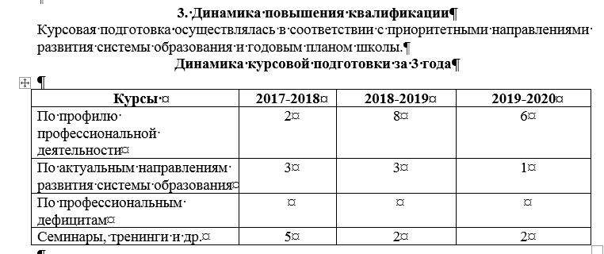
Какие сведения включить в
Анализ работы школы за 2019/20 учебный год
Отчет о самообследовании за 2019 год
ПЛАН РАБОТЫ
Раздел 1. Результаты деятельности школы в 2019 / 2020 учебном году
1. ..
2. Анализ работы с педагогическими кадрами
Раздел. Кадровое обеспечение
Пример формулировки из отчета о самообследовании
По результатам анализа количество педагогов, которые повысили квалификацию в 2019 году, уменьшилось.
КАК СВЯЗАТЬ
ВЫВОДЫ УПРАВЛЕНЧЕСКОЕ РЕШЕНИЕ МЕРОПРИЯТИЯ В ПЛАН

Slide 24

ОБРАЗОВАТЕЛЬНАЯ ДЕЯТЕЛЬНОСТЬ
ВСОКО

Slide 25
Как проанализировать
выполнение учебных планов
АНАЛИЗ ВЫПОЛНЕНИЯ УЧЕБНЫХ ПЛАНОВ ШКОЛЫ
Соответствие учебного плана СОШ № 00 соответствующего уровня общего образования требованиям ФГОС общего образования (по уровням).
Соответствие учебного плана СОШ № 00 соответствующего уровня общего образования содержанию основной образовательной программе (по уровням общего образования).
Увеличение часов на отдельные учебные предметы, курсы, модули обеспечивают результативность освоения обучающимися ООП.
Введение новых учебных предметов, курсов, модулей обеспечивают результативность освоения обучающимися ООП, участие в конкурсах, олимпиадах.
Введение курсов по выбору, их вариативность обеспечивают предпрофильную, предпрофессиональную, профильную подготовку.
ВЫВОДЫ УПРАВЛЕНЧЕСКОЕ РЕШЕНИЕ МЕРОПРИЯТИЯ В ПЛАН

Slide 26

Нужно ли отдельно анализировать воспитательную работу, внеурочную деятельность и дополнительное образование
Реализуется через планирование
Планирование осуществляется с учетом ФГОС общего образования
Результаты представляются в отчете самообследовании
Часть ВСОКО (мониторинг)
Воспитательная работа
Часть ООП общего образования
Организация и реализация осуществляется с учетом ФГОС общего образования
Часть ВСОКО (образовательные результаты)
Внеурочная деятельность
1. Национальный проект «Образование»
2. Планирование осуществляется с учетом ФГОС общего образования
Оценка качества воспитания
Дополнительное образование

Slide 27

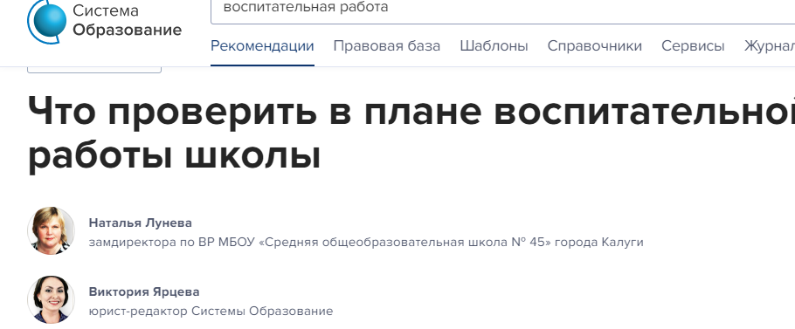
Нужно ли отдельно анализировать воспитательную работу, внеурочную деятельность и дополнительное образование
Воспитательная работа
ПЛАН ВОСПИТАТЕЛЬНОЙ РАБОТЫ
План воспитательной работы разрабатывается на основе программы воспитания и социализации учащихся и программы духовно-нравственного развития и воспитания
1. Самостоятельным документом
2. Разделом / модулем в составе плана работы школы
Рекомендуется почитать

Slide 28
Нужно ли отдельно анализировать воспитательную работу, внеурочную деятельность и дополнительное образование
ПЛАН ВОСПИТАТАЕЛЬНОЙ РАБОТЫ
Календарь образовательных событий.
Духовно-нравственное развитию и воспитанию обучающихся.
Социализация и профессиональная (в том числе предпрофессиональная) ориентация обучающихся.
Формированию экологической культуры, культуры здорового и безопасного образа жизни.
Антикоррупционное просвещение обучающихся.
Основы финансовой грамотности.
Антитеррористическая защищенность.
Повышение культуры информационной безопасности.
Обучение обучающихся мерам пожарной безопасности,
Профилактика детского дорожно-транспортного травматизма.
Профилактика алкоголизма и употребления
психоактивных веществ.
12. Профилактика зацепинга для старшеклассников.
13. Оценка качества воспитательной работы.
КАЧЕСТВО РЕЗУЛЬТАТОВ ВОСПИАТНИЯ ШКОЛЬНИКОВ
АНАЛИЗ НАПРАВЛЕНИЙ
КАЧЕСТВО УПРАВЛЕНИЯ ВОСПИТАТЕЛЬНЫМ ПРОЦЕССОМ
КАЧЕСТВО ВОСПИТАТЕЛЬНОЙ ДЕЯТЕЛЬНОСТИ ПЕДАГОГОВ
ПРИМЕР

Slide 29

Нужно ли отдельно анализировать воспитательную работу, внеурочную деятельность и дополнительное образование
Внеурочная деятельность
Провести анализ можно по направлениям:
разработаны ли рабочие программы внеурочной деятельности;
соответствует ли структура рабочих программ внеурочной деятельности требованиям ФГОС;
учтены ли в рабочих программах внеурочной деятельности требования к результатам освоения основной образовательной программы;
имеется ли утвержденный план внеурочной деятельности;
как организована внеурочная деятельность по направлениям развития личности;
соответствуют ли формы организации внеурочной деятельности потребностям школьников;
соответствует ли запланированный объем внеурочной деятельности требованиям ФГОС и СанПиН 2.4.2.2821-10;

Slide 30

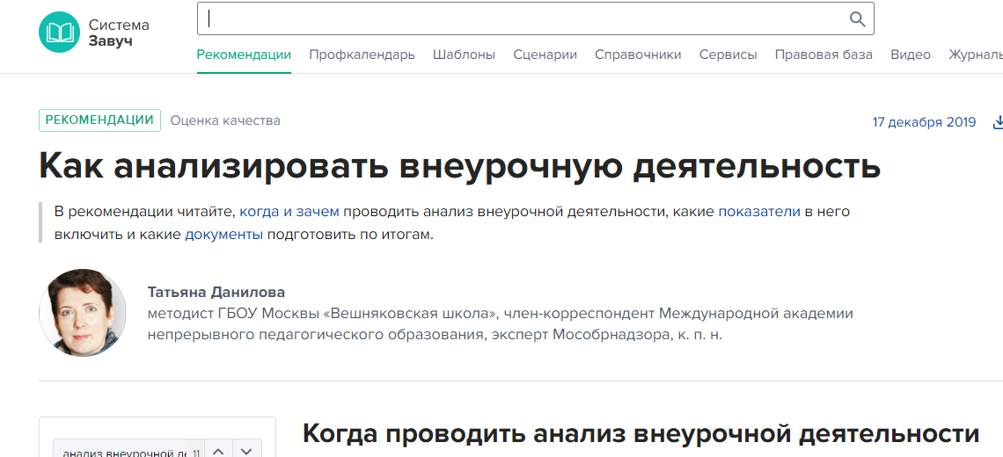
Нужно ли отдельно анализировать воспитательную работу, внеурочную деятельность и дополнительное образование
Внеурочная деятельность
Провести анализ можно по направлениям:
разработано ли расписание занятий внеурочной деятельности;
соответствует ли расписание занятий внеурочной деятельности требованиям ФГОС и СанПиН 2.4.2.2821-10;
реализуются ли программы внеурочной деятельности в полном объеме;
выполнены ли материально-технические условия реализации программ внеурочной деятельности;
соблюдены ли требования к кадровому обеспечению реализации программ внеурочной деятельности.
Рекомендуется почитать

Slide 31
Нужно ли отдельно анализировать воспитательную работу, внеурочную деятельность и дополнительное образование
Внеурочная деятельность
Провести анализ можно с учетом:
Перспективный план составляют для
начального общего образования - на 4 года |  |  | основного общего образования – на 5 лет |  |  |  | для среднего общего образования – на 2 года
Перспективный план поможет
распределить отведенные ФГОС часы на внеурочную деятельность по годам обучения на уровень общего образования |  |  |  |  | проконтролировать, чтобы в рамках уровня ваши ученики освоили все направления внеурочной деятельности
При разработке перспективного плана внеурочной деятельности охватите все направления в каждой ООП
Духовно-нравственное | Физкультурно-спортивное и оздоровительное |  |  | Социальное |  | Общеинтеллектуальное |  |  | Общекультурное
Часы внеурочной деятельности можно реализовать (п. 10.5 СанПиН 2.4.2.2821–10)
на учебной неделе |  | на каникулах |  |  |  |  |  | в выходные и нерабочие праздничные дни
При разработке перспективного плана внеурочной деятельности покажите, какие курсы или мероприятия вы включаете по запросу обучающихся, их родителей или инициативе партнеров

Slide 32

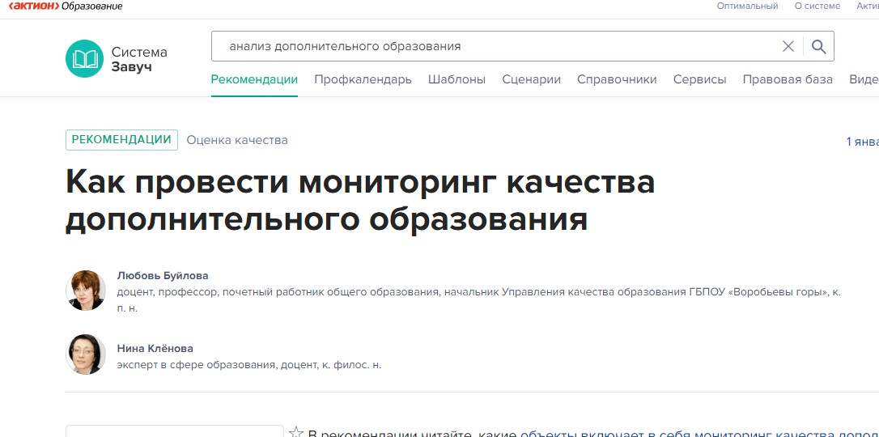
Нужно ли отдельно анализировать воспитательную работу, внеурочную деятельность и дополнительное образование
Дополнительное образование
АНАЛИЗ
1) Образовательная деятельность – процесс реализации дополнительных общеразвивающих программ;
2) Результаты освоения учениками дополнительных общеразвивающих программ – предметные, метапредметные, личностные;
3) образовательные ресурсы – материально-технические, информационные, кадровые.
Рекомендуется почитать

Slide 33
Нужно ли отдельно анализировать воспитательную работу, внеурочную деятельность и дополнительное образование
Дополнительное образование
Направления:
Социально-педагогическое.
Художественное.
Техническое.
Туристско-краеведческое.
Естественнонаучное.
Физкультурно-спортивно.
АНАЛИЗ
ФОРМА ОРГАНИЗАЦИИ
ДИНАМИКА НАБОРА
ПО НАПРАВЛЕНИЯМ
СОХРАННОСТЬ КОНТИНГЕНТА
Отчет о самообследовании за 2019 год

Slide 34

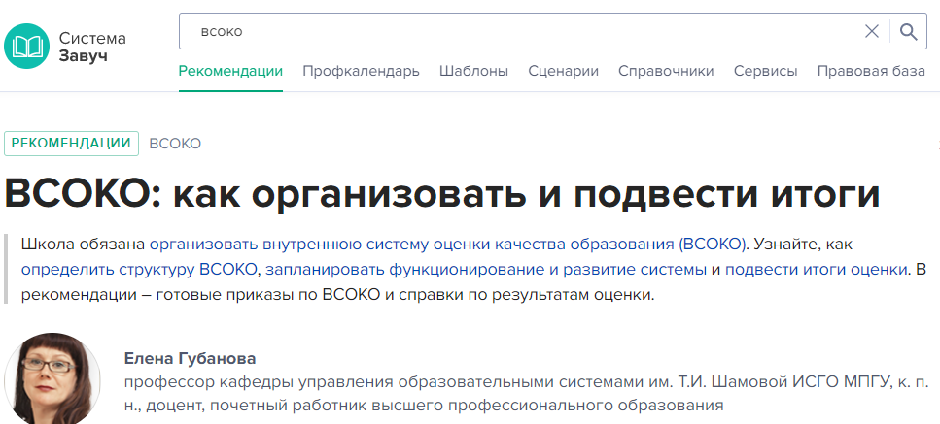
Как проанализировать качество
образования, обобщить результаты ГИА и ВПР
ВСОКО образовательной организации
Направления оценки:
качество образовательных программ;
качество условий реализации образовательных программ;
качество образовательных результатов обучающихся/качество достижения обучающимися планируемых результатов освоения ООП;
удовлетворенность участников образовательных отношений качеством образования;
качество управления ОО.​ ​​
Рекомендуется почитать

Slide 35
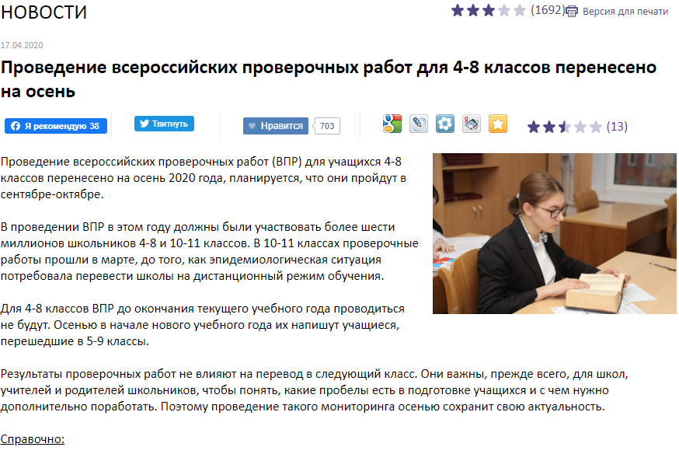
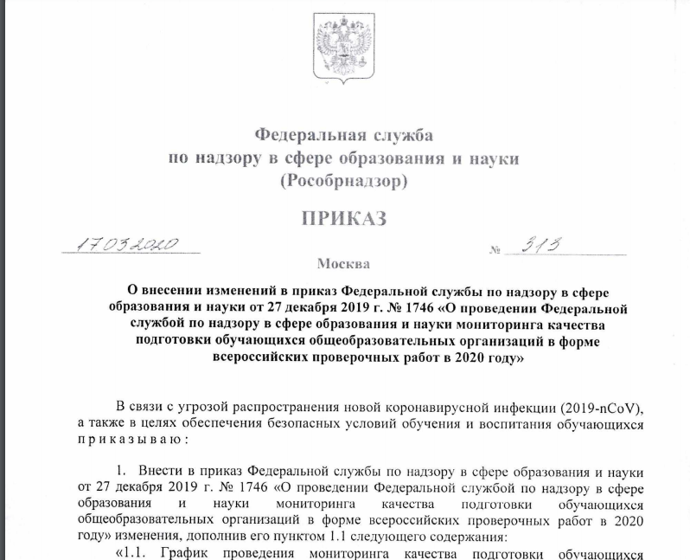

Как проанализировать качество
образования, обобщить результаты ГИА и ВПР
Федеральной службой по надзору в сфере образования (Рособрнадзор) внесены изменения в приказ Федеральной службы по надзору в сфере образования и науки от 27 декабря 2019 г. №1746
Информация на 17.04.2020
Информация на 31.03.2020
АНАЛИЗ НЕ ПРОВОДИМ
МЕРОПРИЯТИЯ В ПЛАН ПО РЕЗУЛЬТАТАМ 2018 /2019 УЧ.ГОДА
АКЦЕНТ НА ОБЪЕКТИВНОСТЬ, ПОВЫШЕНИЕ РЕЗУЛЬТАТОВ, …..

Slide 36
Как проанализировать качество
образования, обобщить результаты ГИА и ВПР
Традиционный подход
аттестация по программам ООО и СОО;
на основе ФК ГОС / ФГОС
оценка индивидуальных достижений обучающихся, с целью их дифференциации по уровню подготовки
ранжирование обучающихся с целью отбора в профильные классы средней школы / конкурсного отбора в вузы
сопоставимость результатов разных лет
выбор предметов, соотнесенность с направленностью программ;
ориентир на востребованность обучающихся;
….
АНАЛИТИЧЕСКИЕ ФОРМЫ

Slide 37
Как проанализировать качество
образования, обобщить результаты ГИА и ВПР
АНАЛИТИЧЕСКИЕ ФОРМЫ
Предмет | Количество учащихся на 2019-й | Средний балл
 |  | 2017-й | 2018-й | 2019-й
Русский язык
Математика (Б)
Математика (П)
История
Обществознание
Физика
Биология
Химия
География
Литература
Иностранный язык
Информатика и ИКТ

Slide 38
Как проанализировать качество
образования, обобщить результаты ГИА и ВПР
АНАЛИТИЧЕСКИЕ ФОРМЫ
Предмет | Количество учащихся, не набравших минимальный балл |  |  | Учащиеся с высоким уровнем подготовки (81–100 баллов)
 | 2017-й | 2018-й | 2019-й | 2017-й | 2018-й | 2019-й
Русский язык
Математика (Б)
Математика (П)
История
Обществознание
Физика
Биология
Химия
География
Литература
Иностранный язык
Информатика и ИКТ

Slide 39
Как в анализе отразить образовательные результаты, которых достигли школьники
Содержание и качество подготовки обучающихся.
Отчет о самообследовании за 2019 год

Slide 40
Аналитическая форма «диагностика читательской грамотности»
Среднее значение Результат |  |  | По 4 «А» классу (%) | По 4 «Б» классу (%) | По региону (%)
Успешность выполнения (% от максимального балла) | Вся работа (общий балл)
 | Задания по группам умений | Общее понимание и ориентация в тексте
 |  | Глубокое и детальное понимание содержания и формы текста
 |  | Использование информации из текста для различных целей
Уровень достижений (% учащихся) | Достигли базового уровня (включая повышенный)
 | Достигли повышенного уровня

Slide 41
Как оценить качество работы педагогов
Традиционный подход
Образование
Квалификационная категория
Стаж работы
Повышение квалификации
Наличие грамот, наград
6. Участи в профессиональных конкурсах
7. Наличие публикаций
8. …..
Рейтинговые показатели
Подготовка победителей олимпиад
Подготовка 100 по ЕГЭ
Подготовка…..
Учет региональной специфики
МЭШ
…..
ВЫВОДЫ УПРАВЛЕНЧЕСКОЕ РЕШЕНИЕ МЕРОПРИЯТИЯ В ПЛАН

Slide 42
Как оценить качество работы педагогов
Анализ методической работы школы по направлениям
Позитивные тенденции | Причины позитивных тенденций | Негативные тенденции | Причины негативных тенденций | Меры по корректировке негативных тенденций
1. Кадровый ресурс. Аттестация. Повышение квалификации
2. Повышение квалификации: семинары разного уровня
3. Творческие отчеты по программе саморазвития и самообразования
4. Создание сайтов. Обмен педагогическим опытом на порталах в сети педагогических работников. Авторские разработки.
5. Повышение профессионального мастерства. Поддержка молодых и вновь прибывших специалистов. Наставничество.
ПРИМЕР

Slide 43
Как оценить качество работы педагогов
Анализ методической работы школы по направлениям
Позитивные тенденции | Причины позитивных тенденций | Негативные тенденции | Причины негативных тенденций | Меры по корректировке негативных тенденций
6. Результаты работы по обобщению передового педагогического опыта
7. Работа с одаренными и мотивированными детьми
8. Предметные и тематические недели
10. Участие педагогов в инновационной и экспериментальной деятельности
11. Результативность образовательной деятельности
12. Реализация плана методической работы на год
13. Работа методического совета школы. Анализ организационной структуры. Оптимизация системы управления.
ПРИМЕР
ПРИМЕР

Slide 44

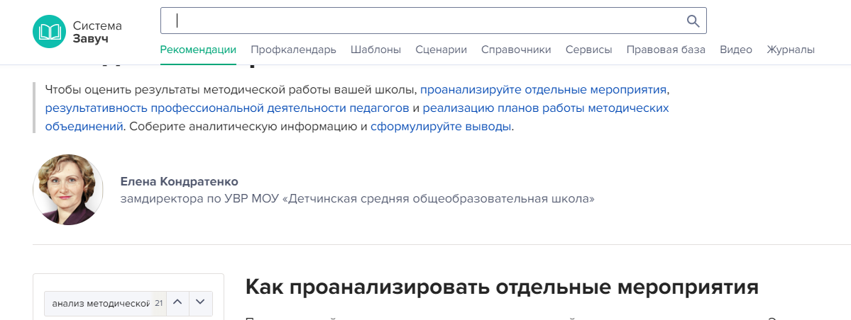
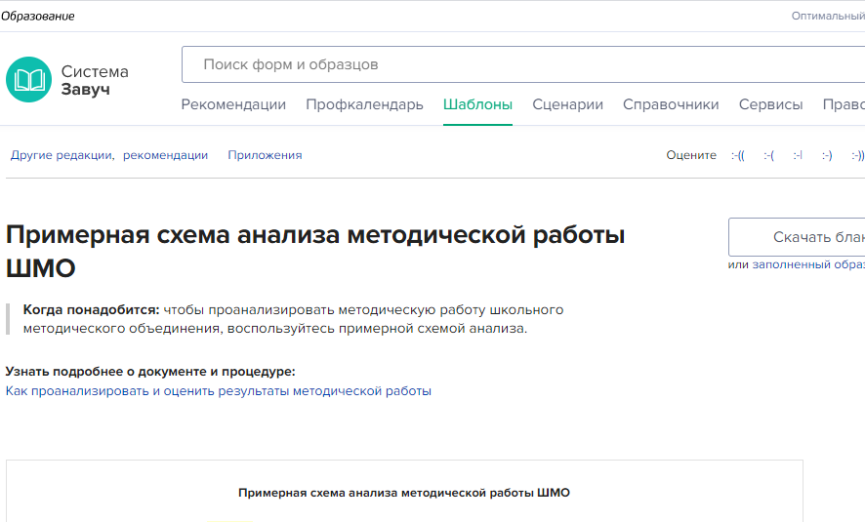
Как оценить качество работы педагогов
Рекомендуется почитать

Slide 45
Как оценить качество работы педагогов
1. Предметные компетенции
2. Методические компетенции
3. Психолого-педагогические компетенции
4. Коммуникативные компетенции
РЕКОМЕНДУЕМЫЙ ПОДХОД
АНАЛИЗ НСУР
Распоряжение Правительства РФ от 31.12.2019 № 3273-р «Об утверждении основных принципов национальной системы профессионального роста педагогических работников Российской Федерации, включая национальную систему учительского роста»

Slide 46
Как сделать выводы по итогам анализа и поставить задачи на новый учебный год
Отчет о самообследовании за 2019 год
Анализ
плана работы школы за 2019 / 2020 учебный год
Анализ
реализации программы развития школы
Проблемы причины пути решения

Slide 47
Как сделать выводы по итогам анализа и поставить задачи на новый учебный год
ПРИМЕР
Цель работы школы в 2019-2020 учебном году была связана с формированием модели современной школы, ориентированной на качественное обучение и воспитание детей, способных к активному интеллектуальному труду; формирующей ключевые компетенции, обеспечивающие социализацию и адаптацию для профессионального самоопределения в будущем.
Для достижения цели были определены следующие задачи:
совершенствование системы управления школы в рамках требований Федерального закона «Об образовании в Российской Федерации»;
обеспечение выполнений требований федеральных государственных образовательных стандартов общего образования (по уровням образования);
сохранение и укрепление физического и психического здоровья обучающихся;
повышение качества образовательных достижений учащихся;
обеспечение готовности педагогов к введению профессиональных стандартов;
модернизация системы контроля условий и образовательной деятельности;
повышение инвестиционной привлекательности школы.

Slide 48
Как сделать выводы по итогам анализа и поставить задачи на новый учебный год
ПРИМЕР
Цель работы школы на 2020 / 2021 учебный год – совершенствование системы оценки качества образования для подготовки обучающегося к учебе, жизни и труду в XXI веке.
Задачи для достижения цели:
- развитие системы управления школы в рамках требований национального проекта «Образование»;
- обеспечение выполнений требований федеральных государственных образовательных стандартов общего образования (по уровням образования) и готовности к переходу на новые;
- повышение качества образовательных результатов за счет развития универсальных компетентностей обучающихся;
- построение образовательной среды с современными возможностями для всех участников образовательных отношений;
- развитие корпоративной культуры, обеспечивающей высокое качество образовательных результатов обучающихся;
- ориентация основного и дополнительного образования на профессиональное самоопределение школьников.»

Slide 49

Как сделать выводы по итогам анализа и поставить задачи на новый учебный год
ПРИМЕР
Цель работы школы в 2019-2020 учебном году была связана с формированием модели современной школы, ориентированной на качественное обучение и воспитание детей, способных к активному интеллектуальному труду; формирующей ключевые компетенции, обеспечивающие социализацию и адаптацию для профессионального самоопределения в будущем.
Цель работы школы на 2020 / 2021 учебный год – совершенствование системы оценки качества образования для подготовки обучающегося к учебе, жизни и труду в XXI веке.

Slide 50

Как сделать выводы по итогам анализа и поставить задачи на новый учебный год
ПРИМЕР
2019-2020 учебный год
Для достижения цели были определены следующие задачи:
совершенствование системы управления школы в рамках требований Федерального закона «Об образовании в Российской Федерации»;
обеспечение выполнений требований федеральных государственных образовательных стандартов общего образования (по уровням образования);
сохранение и укрепление физического и психического здоровья обучающихся;
повышение качества образовательных достижений учащихся;
обеспечение готовности педагогов к введению профессиональных стандартов;
модернизация системы контроля условий и образовательной деятельности;
повышение инвестиционной привлекательности школы.
2020 / 2021 учебный год
Задачи для достижения цели:
- развитие системы управления школы в рамках требований национального проекта «Образование»;
- обеспечение выполнений требований федеральных государственных образовательных стандартов общего образования (по уровням образования) и готовности к переходу на новые;
- повышение качества образовательных результатов за счет развития универсальных компетентностей обучающихся;
- построение образовательной среды с современными возможностями для всех участников образовательных отношений;
- развитие корпоративной культуры, обеспечивающей высокое качество образовательных результатов обучающихся;
- ориентация основного и дополнительного образования на профессиональное самоопределение школьников.»

Slide 51
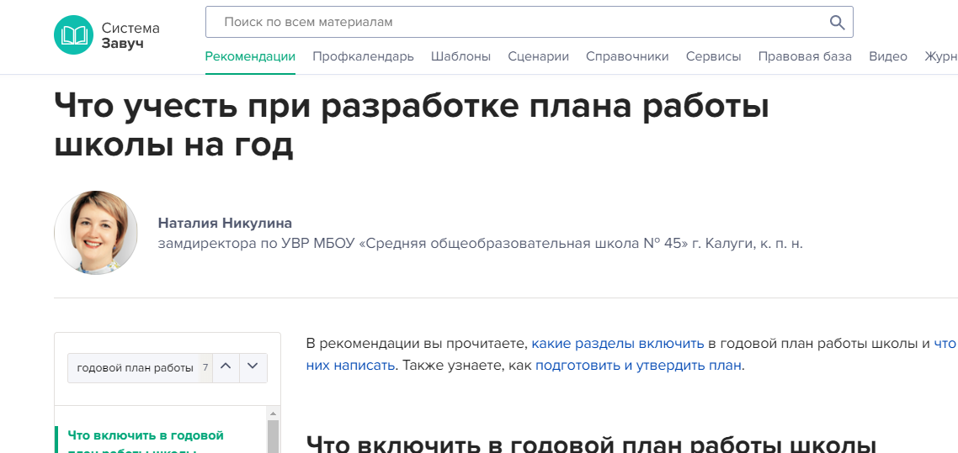
Как сделать выводы по итогам анализа и поставить задачи на новый учебный год
План работы школы на 2020 / 2021 учебный год
Рассмотрение на педагогическим совете
Обсуждение, внесение изменений и / или дополнений.
Утверждение
Издание приказа
«Об утверждении плана работы СОШ №00 на 2020 / 2021 учебный год»
или
«О введение в действие план работы СОШ № 00 на 2020 / 2021 учебный год с 1 сентября 2020 года».
Рекомендуется почитать

Slide 52
Спасибо за внимание!

